Slide 1
Préservation des documents audiovisuels
Émilie Fortin
12 janvier 2014
Notes:
Un de mes mandats lorsque j’ai été engagée : faire la politique
La politique a été déposée en 2014, devrait être révisée l’an prochain.
Poser des questions au fur et à mesure et ne pas hésiter sinon ce sera les plus courtes IF de votre vie.

Slide 2
Formats
Pellicules
Films
Diapositives
Microformes
Disques vinyles
Rubans magnétiques
Cassette audio
VHS
Disques optiques
DVD
Blu-Ray
Notes:
En ordre d’apparition du format (en excluant l’apparition très très sommaire)
Film : 1890
Vinyles : 1940 (environ)
Ruban magnétiques : 1950
Disques optiques : 1980

Slide 3
Pellicules
Notes:
Les types que nous avons dans la collection : 16mm, microformes (35mm), diapositives
Dans le cadre de la conservation, deux éléments sont plus importants : la base et l’émulsion
Base : dans notre collection, nous en avons de deux types : acétate de cellulose et polyester (sorti dans le marché à partir des années 1950).
Nitrate de cellulose, plus vieux (1890)
Pkoi les différencier : polyester est plus stable
comment les différencier? Beau défi. Trucs essayés : déchirures, lunettes rouge et bleu 3D, solution chimique…

Slide 4
Notes:
Émulsion : Préparation sensible aux radiations lumineuses (certaines même aux rayons ultraviolets et infrarouges) dont on enduit films et plaques, et papiers photographiques.
La gélatine est le principal composant et c’est elle qui supporte le matériel photosensible. Pas le même matériel si n&b (halogénure d’argent) ou couleur. La couche jaune est la moins stable, c’est ce qui explique les diapos roses

Slide 5
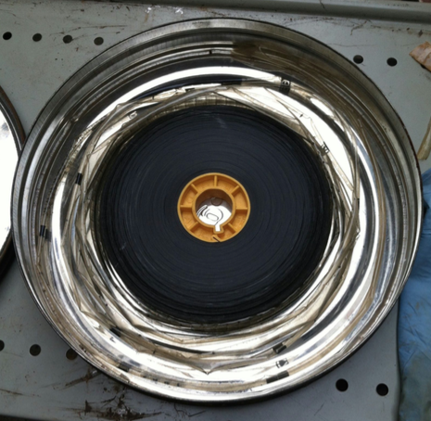
Syndrome du vinaigre 1
http://envisionvideoservices.com/what-is-vinegar-syndrome
Notes:
De kosse : l’acétate de cellulose de la base s’accroche avec une molécule d’eau [probablement à cause d’une bactérie] ce qui dégage de l’acide acétique et de la cellulose (un OH va s’accrocher pour former de l’acide acétique et le H va avec la cellulose), ce qui explique l’odeur vinaigrée. Phénomène inévitable, il est plus rapide dans un endroit chaud et humide
De quoi ça a l’air :
Les bords de la pellicule s’incurvent des deux côtés
Odeur de vinaigre
Déformation, boursouflure, l’émulsion qui se détache.
Un film atteint peut contaminer les autres. C’est une réaction qui s’entretient

Slide 6
Syndrome du vinaigre 2
Test des bandes A-D
Niveau | État de la pellicule | Options de préservation
0 | OK | Survie de 100 ans ou plus selon la conservation
1 | Commence à être atteint. | Entreposer au froid, effectuer le suivi
1.5 | Peut se degrader rapidement, il faut agir! | Entreposer au froid, congeler ou migrer
2 | Se dégrade sous vos yeux | Congeler ou migrer
3 | AHHH!!! | Aussi bien le lancer dans une piscine (vide)
Notes:
Les bandes permettent de tester l’acidité des pellicules, comme si nous testions le PH d’une piscine.
Certaines couleurs ne sont pas particulièrement faciles à différencier
AD = (Acid detecting)
Pendant deux étés, nous avons fait des tests avec les pellicules 16mm, nous n’avons trouvé que deux cas problématiques.
Un des éléments qui n’aide pas, c’est que les dates qui sont inscrites dans les notices, ne sont pas les dates des pellicules, mais les dates des films. La copie que nous possédons est généralement plus récente.
Nous avons fait un test avec les microformes pendant le temps des fêtes. Dans ce cas, nous sommes tombés sur les cas un peu plus embêtants.

Slide 7
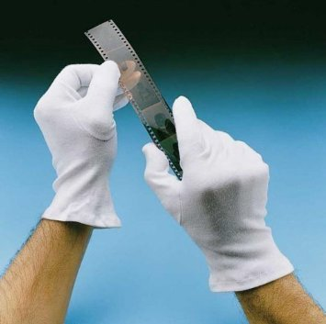
Entreposage et manipulation (films)
Notes:
Entreposage : Pourraient très bien être conservée congelée, c’est un des vieux supports les plus stables, mais ce ne serait pas très pratique pour la consultation. Pour ce qui est de l’humidité, vu que la gélatine est hygroscopique, un environnement trop humide est néfaste (idéalement ne pas dépasser 50%).
Préférablement enroulé sur des noyaux de plastique, mais les bobines de métal sont acceptables (surtout dans le but de la consultation)
Boitier de plastique ou métal non rouillé, à plat et avec de l’aération pour les pellicules qui se dégradent
Manipulation : faire attention au gras des doigts (manipuler par le côté, jamais sur les images et aux poussières parce que l’autre élément qui endommage une pellicule, ce sont les rayures et elles proviennent la plupart du temps de poussière.

Slide 8
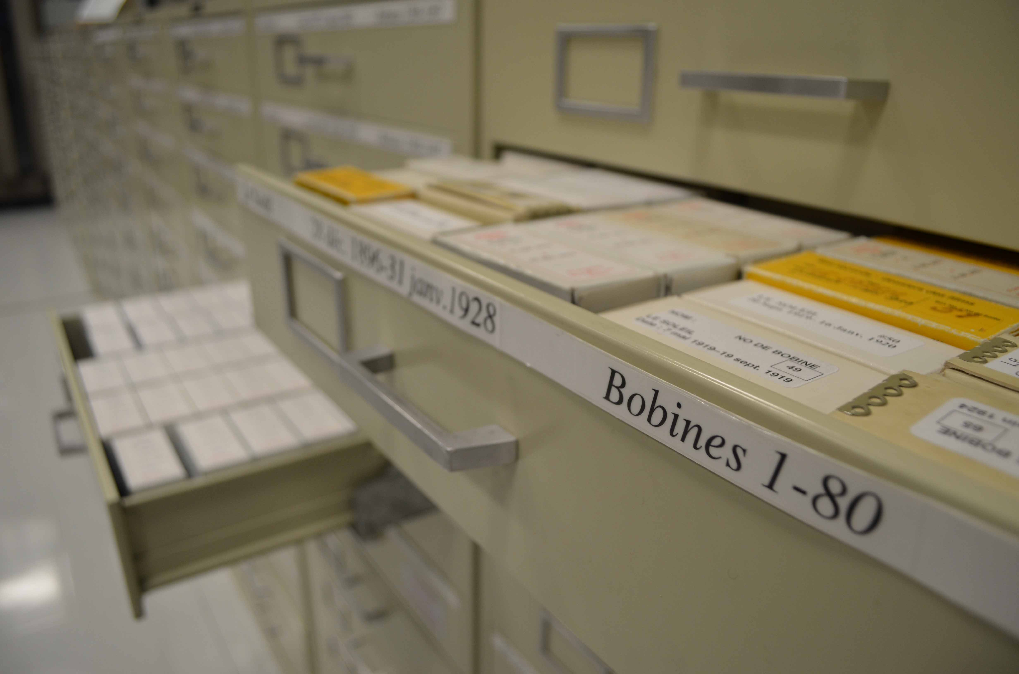
Entreposage et manipulation (microfilms)
Notes:
À la verticale, sans élastique pour les retenir
Éviter le plus possible la poussière parce que c’est ce qui cause les rayures donc les problèmes de lecture (une égratignure peut empêcher la lecture d’une page complète). Boites fermées lors des consultations
Les manipuler par l’en-tête ou l’amorce.
Note sur les diapos : rangement et manipulation
Les carrousels peuvent être un bon endroit à moyen terme
Elles peuvent s’abimer si elles sont exposées à la lumière donc projection des plus populaires sont plus abimées) (c’est aussi vrai pour les films)

Slide 9
Disques vinyles
Notes:
Le support est assez stable. La principale cause de détérioration est l’utilisation.
Nous entendons le son est reconstitué à partir des sillons plus ou moins profonds dans le disque, converti en signal électrique.
À chaque écoute, l’aiguille du tourne-disque produit un effet abrasif sur les sillons qui ont tendance à se creuser. Le disque devrait se reposer entre chacune des écoutes.

Slide 10
Entreposage et manipulation
Notes:
À plus de 25°C ou exposé à de fréquents changements de température, les disques peuvent se déformer
Enlever les enveloppes de papier lorsqu’elles commencent à se décomposer
Verticale
Les doigts ne devraient jamais toucher la surface gravée des disques, car la chaleur, acidité et corps gras peuvent endommager les sillons. Le tenir par les côtés ou la section de l’étiquette
Il ne faut pas s’en servir pour faire des scratchs en tant que DJ

Slide 11
Rubans magnétiques
Van Bogart, John W.C. 1995. Tape Storage and Handling. A Guide for Librairies and Archives.
Notes:
Cassettes audio, VHS
Je ne traite pas des rubans magnétiques où est enregistrée de l’information numérique, nous n’en avons pas à la bibliothèque
Il a été inventé pour remplacer le vinyle et c’était une bonne nouvelle, ça permettait plus facilement d’enregistrer du « live »
Il s’agit du support avec la durée de vie la plus courte. Même s’il n’est pas utilisé, le support se dégrade rapidement.
Deux ou trois couches :
Le liant: un mélange de trois composés : des particules métalliques magnétisées (qui servent à l’enregistrement), du lubrifiant et du liant (il retient les deux premiers composés).
le substrat : était faite d’acétate de cellulose jusqu’au milieu des années 60 puis la composition a été remplacée par du polyester ou du polyéthylène téréphtalique, une substance plus stable.
Revêtement de carbone : parfois. Aide à diminuer l’électricité statique.

Slide 12
Longévité du support
Notes:
La longévité du support est souvent liée à la longévité du liant : il absorbe l’eau dans l’air ce qui lui fait perdre ses propriétés liantes
À moyen terme apparaît le phénomène du « ruban collant » : surface douce, la base se détache du liant et il peut y avoir des dépôts importants sur les têtes de lecture
Pour la copie, il est parfois possible de faire cuire le film pour le copier, mais ce n’est pas recommandé pour tous.
Peuvent aussi être atteint du syndrome du vinaigre (le substrat peut être fait d’acétate de cellulose), mais ils meurent probablement avant que ce soit un problème.
Les fabricants estiment la durée du support de 20 à 30 ans. Ce peut être plus, ce peut être moins

Slide 13
Entreposage et manipulation
Notes:
L’humidité est importante pour les garder le plus longtemps possible. Support qu’il n’est pas bon de congeler
Sensible aux champs magnétiques (casque d’écoute, micros, appareil de lecture, système antivol, tout ce qui est aimanté)
Ne pas toucher au ruban avec ses doigts
Les frapper peut les démagnétiser
Entretien du matériel, car la lecture laisse des dépôts sur les têtes

Slide 14
Disques optiques
Notes:
CD, DVD, Blu-ray
Contenu : Substrat de polycarbonate
couche réfléchissante (aluminium, silicone, or ou argent). Les données sont gravées sur la couche réfléchissante.
CD la surface métallique sous l’étiquette commerciale, donc plus fragile.
DVD et Blu-Ray : la surface est entre deux couches de polycarbonate
Dégradation : oxydation de la couche réfléchissante (les premiers disques peuvent être moins bien scellés, l’oxygène peut entrer par une fissure. Le taux d’humidité est donc le plus important à surveiller.
Davantage menacé par l’obsolescence des formats que par sa dégradation naturelle qui peut aller de 20 à 100 ans. Des tests ont montré que le même CD peut survivre très longtemps et très peu.
IPI : Image Permanence Institute

Slide 15
Entreposage et manipulation
Notes:
Le côté de l’étiquette commerciale est plus fragile que le côté métallique, car il n’y a qu’une laque de protection entre la surface et les données : ne pas écrire sur la surface, ne rien coller
Mais alors, qu’en est-il des antivols qui sont collés dessus?
Surface argentée
Petites éraflures n’ont pas d’effet parce que le laser fait son focus au-delà
Lorsque les éraflures sont profondes, larges ou regroupées, il y a un impact
Saleté, solvant, trace de doigts, poussière peuvent interférer avec la capacité de lecture.
Manipulation sur les côtés ou le trou, comme un disque vinyle.

Slide 16
Catastrophes
Type de support | Survie à l’eau | Survie au feu
Pellicules | Oui | Oui
Disques vinyles | Oui | Non
Rubans magnétiques | Oui | Non
Disques optiques | Oui | Peut-être
Notes:
Pour les traitements à appliquer, me faire signe!
C’est certain que s’ils passent au feu, il n’y a rien à faire.

Slide 17
Merci !

